Slide 1
শুভেচ্ছা
অনেক তোমাদের

Slide 2
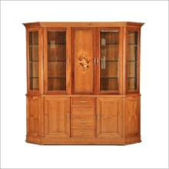
উপস্থাপনায়:
পাঠ পরিচিতিঃ
মাছুমা আকতার
সহকারী শিক্ষক
ওছখালী আলীয়া মডেল সরকারি প্রাথমিক বিদ্যালয়। ।
হাতিয়া, নোয়াখালী।
শ্রেণিঃ তৃতীয়
বিষয়ঃ প্রাথমিক বিজ্ঞান
পাঠঃ ‘বিভিন্ন ধরনের পদার্থ ’
সময়ঃ ৩৫ মিনিট

Slide 3
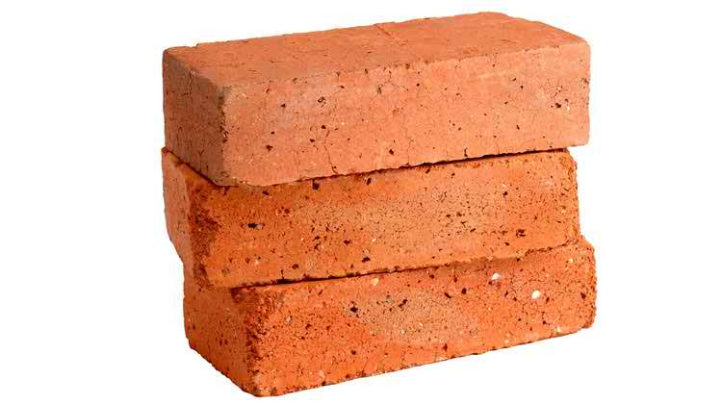
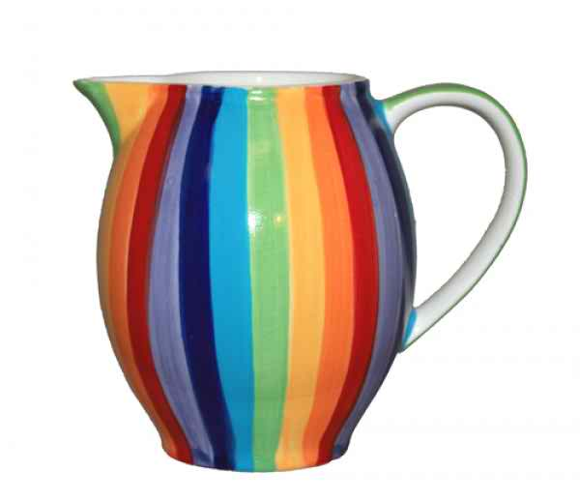
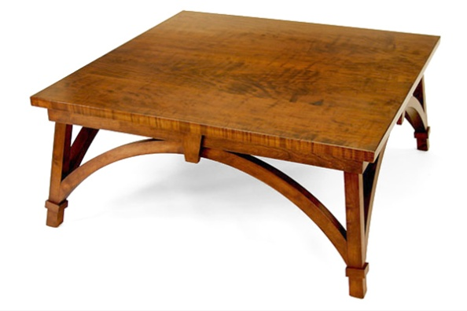
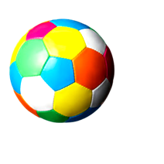
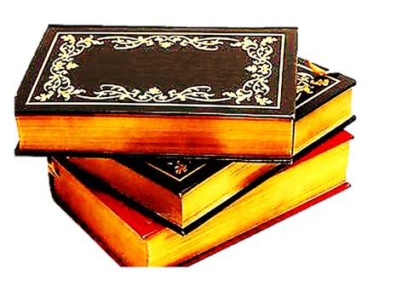
তাহলে এগুলোকে আমরা কী বলতে পারি?
ছবির জিনিসগুলোর কি ওজন আছে ?
এগুলো কি জায়গা দখল করে?
হ্যাঁ।
হ্যাঁ।
‘পদার্থ’

Slide 4
আজকের পাঠ:
‘বিভিন্ন ধরনের পদার্থ’

Slide 5
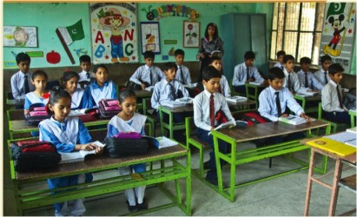
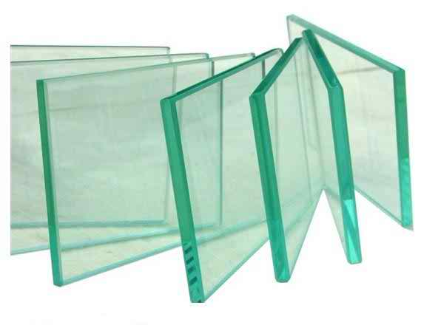
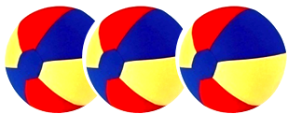
আচরণিক উদ্দেশ্যঃ
এই পাঠশেষে শিক্ষার্থীরা------
১। পদার্থ কী তা বলতে পারবে।
২। পদার্থের বৈশিষ্ট্য বর্ণনা করতে পারবে।

Slide 6
তোমাদের শ্রেণিকক্ষের ভেতরের ও বাইরের বিভিন্ন জিনিসের তালিকা তৈরি কর। জিনিসগুলি কী দিয়ে তৈরি তা ছকে লেখ। একটি করে দেখানো হলো---
জিনিসের নাম | কী দিয়ে তৈরি
বেঞ্চ | কাঠ, তারকাটা/পেরেক

Slide 7
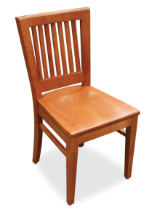
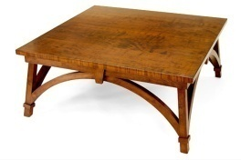
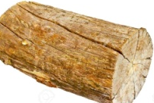
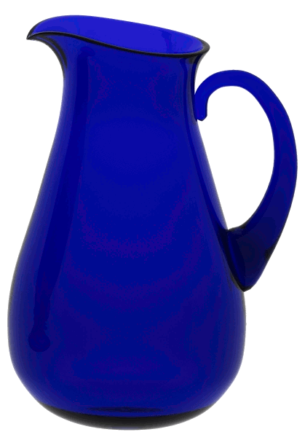
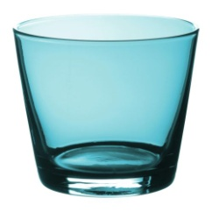
এগুলো কী দিয়ে তৈরি?
পৃথিবীর সকল কিছুই কোন না কোন পদার্থ দিয়ে তৈরি। পদার্থের ওজন আছে এবং তা জায়গা দখল করে।
কাঠ দিয়ে।
এগুলো কী দিয়ে তৈরি?
কাঁচ দিয়ে

Slide 8
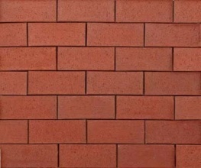
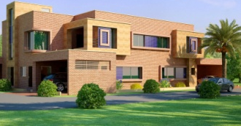
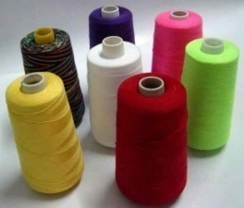
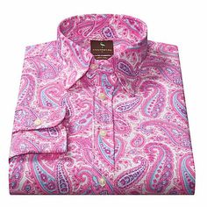
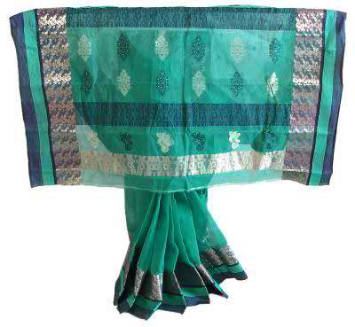
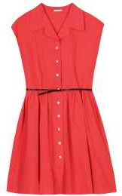
এসো আরও কিছু ছবি দেখি:
ইটের তৈরি পদার্থ
পৃথিবীর সকল কিছুই কোন না কোন পদার্থ দিয়ে তৈরি। পদার্থের ওজন আছে এবং তা জায়গা দখল করে।
সুতার তৈরি পদার্থ

Slide 9
দলগত অনুশীলন: সময়-৫ মিনিট
তোমাদের শ্রেণিকক্ষে ব্যবহৃত ব্ল্যাকবোর্ডটি কীসের তৈরি? এটি কি পদার্থ? কেন পদার্থ? দু’টি বাক্যে তোমাদের মতামত বল।

Slide 10
ওজন:
আকার, আকৃতি ও আয়তন ভেদে বিভিন্ন ধরনের পদার্থ রয়েছে। কোনোটা ভারী, কোনোটা হালকা।
ইট
বেলুন
ভারী
হালকা

Slide 11
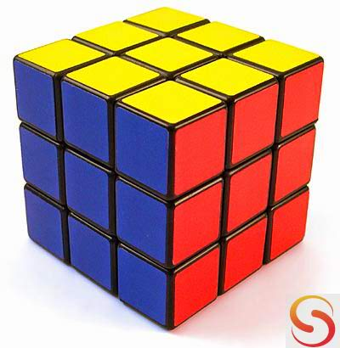
আকৃতি:
আকার, আকৃতি ও আয়তন ভেদে বিভিন্ন ধরনের পদার্থ রয়েছে। কোনোটা গোল, কোনোটা চৌকো।
পাজল বোর্ড
বল
ঘনক
গোলাকার

Slide 12
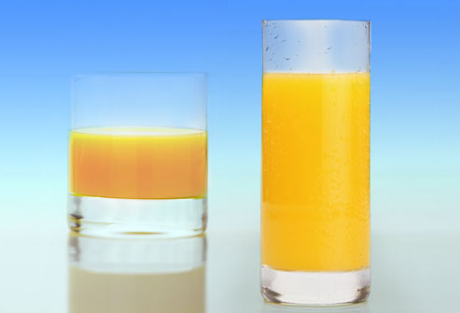
আয়তন:
আকার, আকৃতি ও আয়তন ভেদে বিভিন্ন ধরনের পদার্থ রয়েছে। কোনোটা নরম, কোনোটা তরল।
ফলের রস
ফলের রস
বেশি
কম

Slide 13
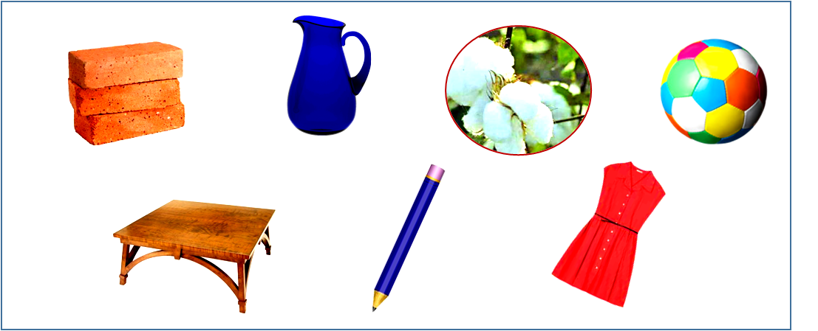
জোড়ায় কর:
সময়-৫ মিনিট
উপরের ছবিগুলো দেখে ভারী ও হালকা পদার্থগুলো পৃথক কর এবং এদের অন্যান্য বৈশিষ্ট্যগুলো লেখ।

Slide 14
‘বিষয়বস্তু ও পাঠসংক্ষেপ’

Slide 15
মূল্যায়ন:
মুখে মুখে উত্তর দাও:
তোমার পড়ার টেবিলটি কী দিয়ে তৈরি?
পদার্থ কী?
কোন পদার্থের নির্দিষ্ট আকৃতি নেই?
উঃ কাঠ।
উঃ যার ওজন আছে এবং জায়গা দখল করে তা-ই পদার্থ।
উঃ তরল পদার্থের।
াপশন

Slide 16
মূল্যায়ন:
সঠিক উত্তরটি বোর্ডে এসে লেখঃ
সঠিক উত্তর:
সুতা
উত্তর ভুল হয়েছে
তোমার মা তাঁতের শাড়ি পরতে ভালোবাসেন। শাড়িটি কী দিয়ে তৈরি?
✓
ক. চামড়া
খ. সুতা
গ. রেশম
ঘ. পাট
উত্তরের অপশনগুলোতে ক্লিক করুন

Slide 17
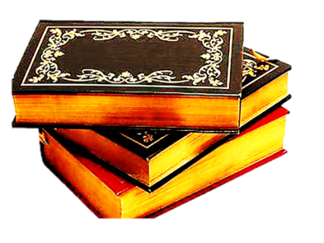
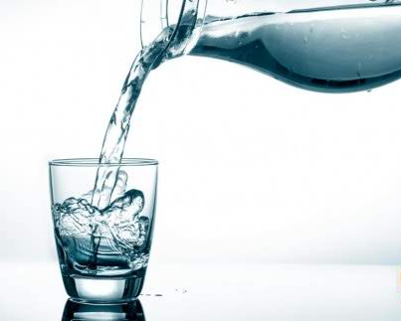
মূল্যায়ন:
সঠিক উত্তরটি বোর্ডে এসে লেখঃ
বই
কোন পদার্থটির নির্দিষ্ট ওজন, আয়তন ও আকৃতি রয়েছে?
✓

Slide 18
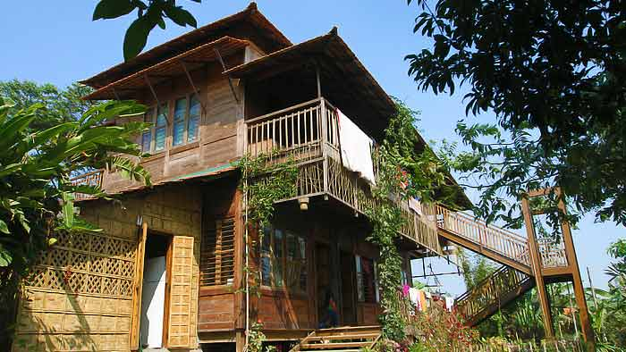
বাড়ির কাজ:
তোমাদের বাড়িতে রয়েছে এমন দশটি জিনিসের নাম লিখে আনবে, যা বিভিন্ন পদার্থ দিয়ে তৈরি।
,

Slide 19
‘সবাই ভালো থেকো’
ধন্যবাদ

